Slide 1


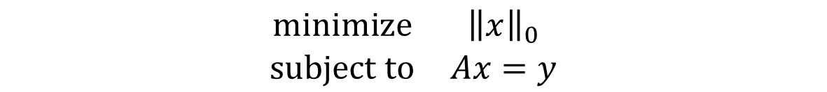
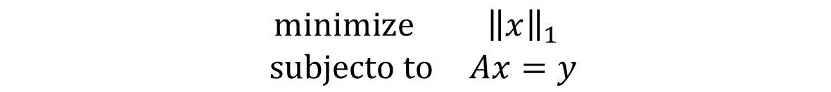

非凸约束与投影梯度下降法
带稀疏约束的最小二乘：
$$\min_{{\left\|x\right\|}_{0}≤s}{{\left\|Ax−y\right\|}_{2}^{2}},$$
$$(29.1)$$
其中 $y∈ℝ^{m}$, $A∈ℝ^{m×d}$ 是已知数据， $s∈ℤ_{+}$是超参数.
当测量无噪声时，问题$(29.1)$简化成 $ℓ_{0}$ 极小化问题：
$$\begin{matrix}minimize & {\left\|x\right\|}_{0} \\ subject to & Ax=y\end{matrix}$$
$$(29.2)$$
凸松弛
$$\begin{matrix}minimize & {\left\|x\right\|}_{1} \\ subjecto to & Ax=y\end{matrix}$$
$$(29.3)$$
问题：如何求解带稀疏约束的最小二乘问题(29.1)？
非凸约束 $⟶$ 凸松弛 $⟶$ PGD求解 $\min_{{\left\|x\right\|}_{1}≤s}{{\left\|Ax−y\right\|}_{2}^{2}}$,
或者更直接的，应用PGD直接求解非凸约束优化问题 .
Notes:
直接针对强凸二次函数证明该结论，看哪里损失了性能，由此得到收敛更快的方法

Slide 2
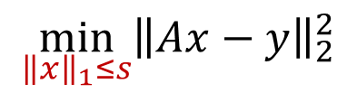
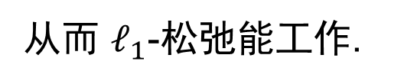
两种解决方法的简单实验
$$\min_{{\left\|x\right\|}_{1}≤s}{{\left\|Ax−y\right\|}_{2}^{2}}$$
其中 $A$ 是 $m×d$ 矩阵，其元素是独立同分布的高斯分布样本，
独立同分布高斯矩阵需要 $m=O\left(s\ln{\frac{d}{s}}\right)$个样本以满足RIP.
从而 $ℓ_{1}$-松弛能工作.
内点法的运行时间：
$d=100$, $m=50$: $10$ 毫秒,
$d=1000$, $m=500$: $5\sim 6$ 秒,
$d=4000$, $m=2000$: $112$ 秒.
一阶方法：直接对非凸稀疏向量集运行PGD，
也称作迭代硬阈值(Iterative Hard Thresholding, IHT)，
第三个实例，它仅需$0.0357$ 秒，比内点法快 $1000$ 倍.
Notes:
直接针对强凸二次函数证明该结论，看哪里损失了性能，由此得到收敛更快的方法

Slide 3
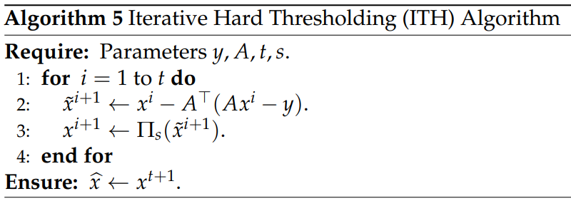
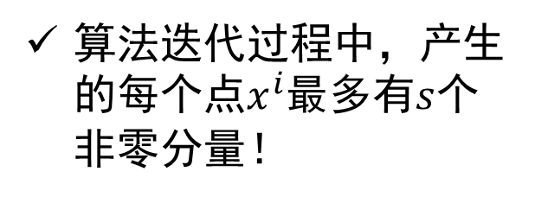


迭代硬阈值算法
已知：$y=Ax+e，$其中 $y∈ℝ^{m}$, $x∈ℝ^{d}$, $A∈ℝ^{m×d}$, $e$ 是观测噪声
目标：已知 $y$ 和 $A$, $m≪d$ 且 $x$ 近似地是 $s$-稀疏的，估计 $x$.
IHT算法使用迭代 $x^{i+1}=∏_{s}\left(x^{i}+A^{T}\left(y−Ax^{i}\right)\right)$
其中 $∏_{s}$ 是保持向量前 $s$ 大元素的硬阈值算子.
$\min_{{\left\|x\right\|}_{0}≤s}{f\left(x\right)=\frac{1}{2}{\left\|Ax−y\right\|}_{2}^{2}},$
$$(29.1)$$
$$∇f\left(x\right)=A^{T}(Ax−y)$$
9
步长为1的投影梯度法.
算法迭代过程中，产生的每个点$x^{i}$最多有$s$个非零分量！
Notes:
直接针对强凸二次函数证明该结论，看哪里损失了性能，由此得到收敛更快的方法

Slide 4
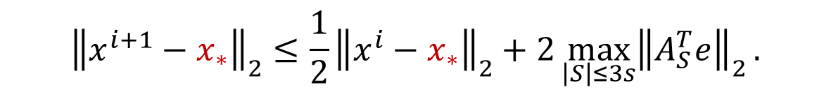
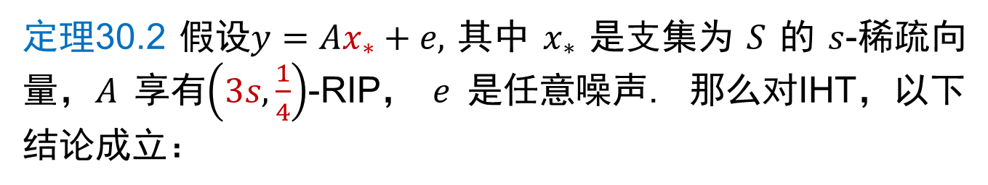
迭代硬阈值算法的收敛速率
定义30.1 称矩阵 $A$ 满足 $(s, δ)$-RIP, 如果对所有 $s$-稀疏向量
$$\left(1−δ\right){\left\|x\right\|}_{2}^{2}≤{\left\|Ax\right\|}_{2}^{2}≤\left(1+δ\right){\left\|x\right\|}_{2}^{2}.$$
性质：对于大小为 $s$ 的支集 $S$ 有
$${\left\|I_{s}−{A_{s}}^{T}A_{s}\right\|}_{2}≤δ,$$
其中 $A_{s}$ 是 $A$ 在 $S$ 上的限制(详细定义参见引理29.8).
定理30.2 假设$y=Ax_{∗}+e,$ 其中 $x_{∗}$ 是支集为 $S$ 的 $s$-稀疏向量，$A$ 享有$\left(3s, \frac{1}{4}\right)$-RIP， $e$ 是任意噪声. 那么对IHT，以下结论成立：
$${\left\|x^{i+1}−x_{∗}\right\|}_{2}≤\frac{1}{2}{\left\|x^{i}−x_{∗}\right\|}_{2}+2\max_{\left|S\right|≤3s}{{\left\|A_{S}^{T}e\right\|}_{2}}.$$
Notes:
如果没有噪声，说明迭代点与最优解的误差以公比的1/2的等比数列趋于0，即误差序列是线性收敛的

Slide 5
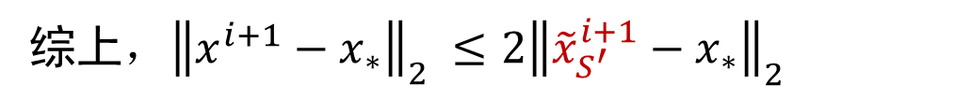

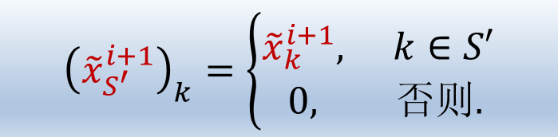

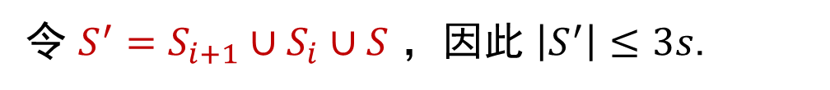




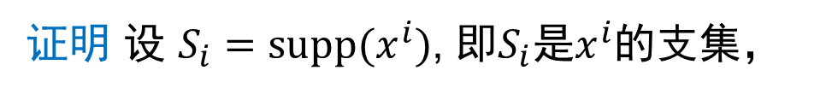
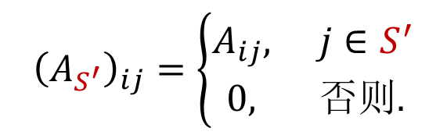

迭代硬阈值算法的收敛速率(续1)
证明 设 $S_{i}=supp(x^{i})$, 即$S_{i}$是$x^{i}$的支集，
令 $S^{′}=S_{i+1}∪S_{i}∪S$ ，因此 $\left|S^{′}\right|≤3s$.
$${\left({\tilde{x}}_{S^{′}}^{i+1}\right)}_{k}=\left\{\begin{matrix}{\tilde{x}}_{k}^{i+1}, & k∈S′ \\ 0, & 否则.\end{matrix}\right.$$
$${\left(A_{S^{′}}\right)}_{ij}=\left\{\begin{matrix}A_{ij}, & j∈S^{′} \\ 0, & 否则.\end{matrix}\right.$$
$${\left\|x^{i+1}−x_{∗}\right\|}_{2}$$
$$≤{\left\|x^{i+1}−{\tilde{x}}_{S^{′}}^{i+1}\right\|}_{2}+{\left\|{\tilde{x}}_{S^{′}}^{i+1}−x_{∗}\right\|}_{2}$$
由三角不等式
$$x^{i+1}=∏_{s}\left({\tilde{x}}^{i+1}\right)$$
$$⟹x^{i+1}=∏_{s}\left({\tilde{x}}_{S^{′}}^{i+1}\right)$$
$⟹ {\left\|x^{i+1}−{\tilde{x}}_{S^{′}}^{i+1}\right\|}_{2}≤{\left\|x_{∗}−{\tilde{x}}_{S^{′}}^{i+1}\right\|}_{2}.$
综上，${\left\|x^{i+1}−x_{∗}\right\|}_{2} ≤2{\left\|{\tilde{x}}_{S^{′}}^{i+1}−x_{∗}\right\|}_{2}$
${\tilde{x}}_{S^{′}}^{i+1}$ 的定义
$$≤2{\left\|x^{i}−A_{S^{′}}^{T}\left(A_{S^{′}}x^{i}−y\right)−x_{∗}\right\|}_{2}$$
Notes:
因为x_*也是s稀疏向量，所以由前面投影的定义，x^{i+1}是所有s-稀疏向量中，距离\tilde x_{S’}^{i=1}最近的

Slide 6
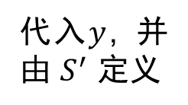
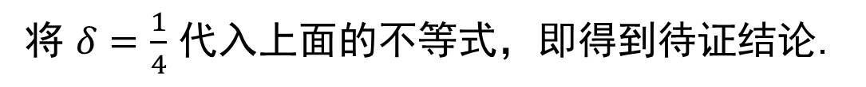
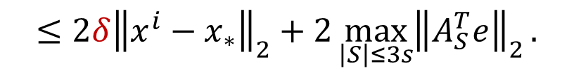
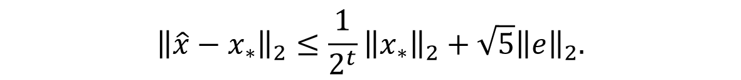
迭代硬阈值算法的收敛速率(续1)
$${\left\|x^{i+1}−x_{∗}\right\|}_{2}≤2{\left\|x^{i}−A_{S^{′}}^{T}\left(A_{S^{′}}x^{i}−A_{S^{′}}x_{∗}−e\right)−x_{∗}\right\|}_{2}$$
代入$y$, 并由 $S^{′}$ 定义
$$≤2{\left\|x^{i}−x_{∗}−A_{S^{′}}^{T}A_{S^{′}}\left(x^{i}−x_{∗}\right)+A_{S^{′}}^{T}e\right\|}_{2}$$
$$≤2{\left\|\left[I_{S^{′}}−A_{S^{′}}^{T}A_{S^{′}}\right]\left(x^{i}−x_{∗}\right)\right\|}_{2}+2{\left\|A_{S^{′}}^{T}e\right\|}_{2}$$
$$≤2δ{\left\|x^{i}−x_{∗}\right\|}_{2}+2\max_{\left|S\right|≤3s}{{\left\|A_{S}^{T}e\right\|}_{2}}.$$
(RIP)
将 $δ=\frac{1}{4}$ 代入上面的不等式，即得到待证结论.
推论30.3 设IHT的输出是 $\hat{x}$. 那么
$${\left\|\hat{x}−x_{∗}\right\|}_{2}≤\frac{1}{2^{t}}{\left\|x_{∗}\right\|}_{2}+\sqrt{5}{\left\|e\right\|}_{2}.$$
因此 $t=\log{\frac{{\left\|x_{∗}\right\|}_{2}}{ε}}$ 次迭代后，${\left\|\hat{x}−x_{∗}\right\|}_{2}≤ε+\sqrt{5}{\left\|e\right\|}_{2}.$
Notes:
直接针对强凸二次函数证明该结论，看哪里损失了性能，由此得到收敛更快的方法

Slide 7
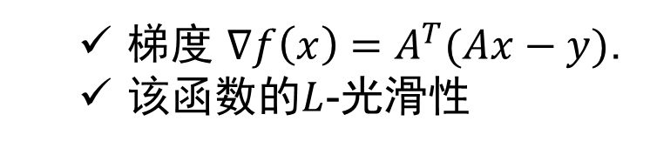
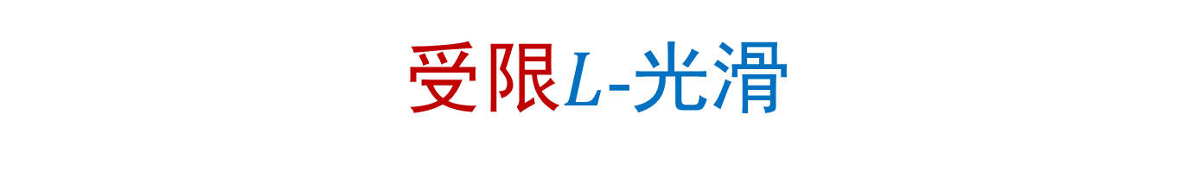
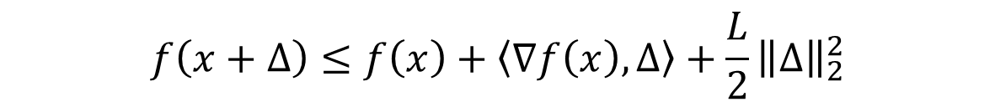
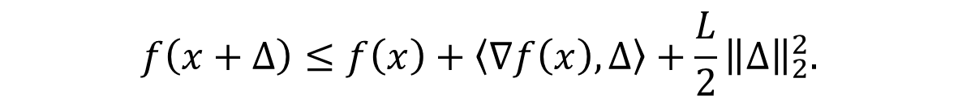
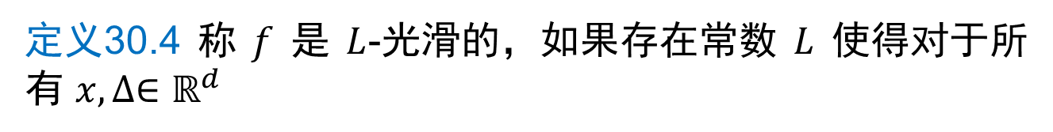
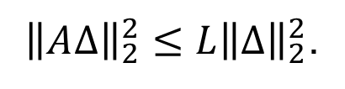
受限$L$-光滑
定义30.4 称 $f$ 是 $L$-光滑的，如果存在常数 $L$ 使得对于所有 $x, ∆∈ℝ^{d}$
$$f\left(x+∆\right)≤f\left(x\right)+\left\langle ∇f\left(x\right),∆\right\rangle +\frac{L}{2}{\left\|∆\right\|}_{2}^{2}.$$
考虑函数 $f(x)=\frac{1}{2}{\left\|Ax−y\right\|}_{2}^{2}$,
梯度 $∇f\left(x\right)=A^{T}(Ax−y)$.
该函数的$L$-光滑性
$$\frac{1}{2}{\left\|A\left(x+∆\right)−y\right\|}_{2}^{2}≤\frac{1}{2}{\left\|Ax−y\right\|}_{2}^{2}+∆^{T}A^{T}\left(Ax−y\right)+\frac{L}{2}{\left\|∆\right\|}_{2}^{2}$$
${\left\|A∆\right\|}_{2}^{2}≤L{\left\|∆\right\|}_{2}^{2}$.
定义30.4’ 称 $f$ 是受限 $L$-光滑的，如果对所有 $s$-稀疏的 $∆$
$$f\left(x+∆\right)≤f\left(x\right)+\left\langle ∇f\left(x\right),∆\right\rangle +\frac{L}{2}{\left\|∆\right\|}_{2}^{2}$$
Notes:
由此得到PGD具有线性速率，然而分析看起来有些不同(没有凸性/光滑性)，并且也不需要步长。

Slide 8
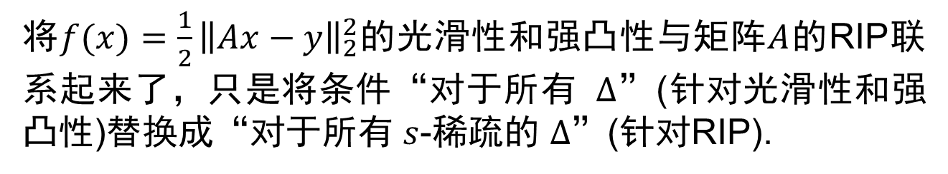
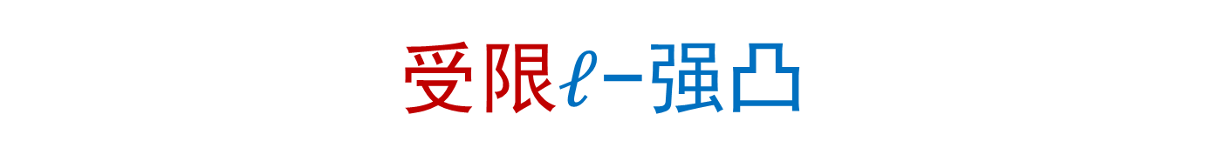
受限$ℓ\text{−}$强凸
定义30.5 称 $f$ 是 $ℓ$-强凸的，如果对所有 $x, ∆∈ℝ^{d}$ 有
$f\left(x+∆\right)≥f\left(x\right)+\left\langle ∇f\left(x\right),∆\right\rangle +\frac{ℓ}{2}{\left\|∆\right\|}_{2}^{2}$.
易得$f(x)=\frac{1}{2}{\left\|Ax−y\right\|}_{2}^{2}$的强凸性等价于 ${\left\|A∆\right\|}_{2}^{2}≥ℓ{\left\|∆\right\|}_{2}^{2}$.
定义30.6 称 $f$ 是受限 $ℓ$-强凸(RSC)，如果对所有 $s$-稀疏的 $∆$
$f\left(x+∆\right)≥f\left(x\right)+\left\langle ∇f\left(x\right),∆\right\rangle +\frac{ℓ}{2}{\left\|∆\right\|}_{2}^{2}$ .
RIP $=$ RSC $+$ RS.
将$f(x)=\frac{1}{2}{\left\|Ax−y\right\|}_{2}^{2}$的光滑性和强凸性与矩阵$A$的RIP联系起来了，只是将条件“对于所有 $∆$”(针对光滑性和强凸性)替换成“对于所有 $s$-稀疏的 $∆$”(针对RIP).
Notes:
直接针对强凸二次函数证明该结论，看哪里损失了性能，由此得到收敛更快的方法

Slide 9
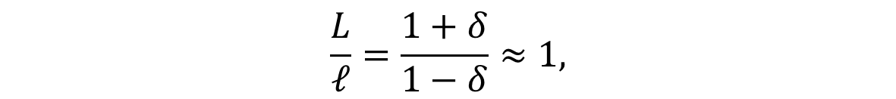
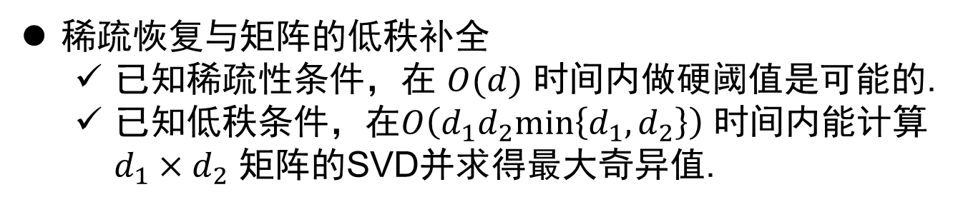

受限$L\text{−}$ 光滑与受限$ℓ\text{−}$强凸
RIP $=$ RSC $+$ RS.
如果矩阵 $A$ 满足 $(s, δ)$-RIP，取 $L=1+δ$,$ℓ=1−δ$, 则
$$\frac{L}{ℓ}=\frac{1+δ}{1−δ}≈1,$$
即函数 $f$ 具有非常好的条件数 $L/ℓ$ (因此常数步长 $≈1/L$).
凸松弛牵扯最优性时，主要与条件数有关.
PGD对于任何条件数都能工作，但是统计速率较差.
稀疏恢复与矩阵的低秩补全
已知稀疏性条件，在 $O(d)$ 时间内做硬阈值是可能的.
已知低秩条件，在$O\left(d_{1}d_{2}min\left\{d_{1}, d_{2}\right\}\right)$ 时间内能计算
$d_{1}×d_{2}$ 矩阵的SVD并求得最大奇异值.
Notes:
直接针对强凸二次函数证明该结论，看哪里损失了性能，由此得到收敛更快的方法

Slide 10
最优化方法 期末考试安排
时间：2024年1月11日13：20-15：20
地点：等教务系统通知
复习材料(见云盘)
沙 河：内容小结、2021年期末试题、几个补充题、作业，和课件上的例题
学院路：内容小结、作业，和课件上的例题
考前线下答疑
沙 河： 1月8日14：00-20：30， 沙河E座706
学院路： 1月9日14：00-20：30， 待定
考前线上答疑：腾讯会议ID：868-7339-7070.

